Slide 1
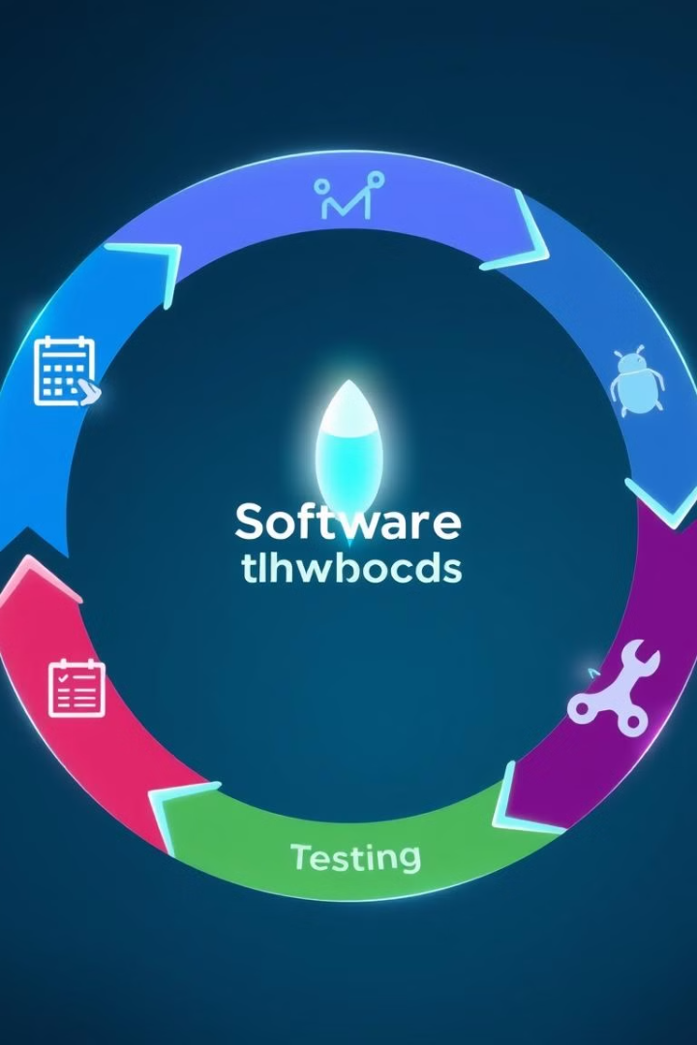

A Importância dos Testes de Software
Testar um software antes de enviá-lo para produção é uma etapa fundamental no ciclo de desenvolvimento de sistemas. A importância dessa fase vai muito além de simplesmente garantir que o código funcione. Ela é essencial para assegurar que o produto final atenda às expectativas dos usuários, seja seguro, confiável e livre de falhas que possam prejudicar a experiência do usuário ou comprometer a integridade do sistema.
por maryana mary

Slide 2

Identificando e Corrigindo Erros
Os testes permitem identificar e corrigir erros ou defeitos que podem ter sido introduzidos durante o desenvolvimento. Mesmo que o código pareça estar funcionando corretamente em um ambiente de desenvolvimento, muitos problemas só se tornam evidentes em situações de uso real, com cargas de dados, interações ou configurações específicas. Por meio de testes automatizados ou manuais, é possível simular esses cenários e garantir que o software esteja robusto.

Slide 3

Prevenindo Falhas em Produção
Riscos
No ambiente de produção, erros podem levar a paradas no sistema, perda de dados ou até mesmo falhas de segurança, resultando em prejuízos financeiros e danos à reputação da empresa.
Prevenção
A prevenção dessas ocorrências é muito mais eficiente e econômica do que remediar os problemas após o lançamento do produto. Testes garantem que o software esteja pronto para o ambiente real.

Slide 4



Garantindo a Usabilidade
Intuitivo
Testes de usabilidade garantem que o software seja intuitivo e fácil de usar, minimizando a curva de aprendizado para o usuário final.
Feedback
O feedback dos testes de interface permite ajustar o design e as interações do sistema, resultando em uma experiência mais agradável e eficaz.

Slide 5
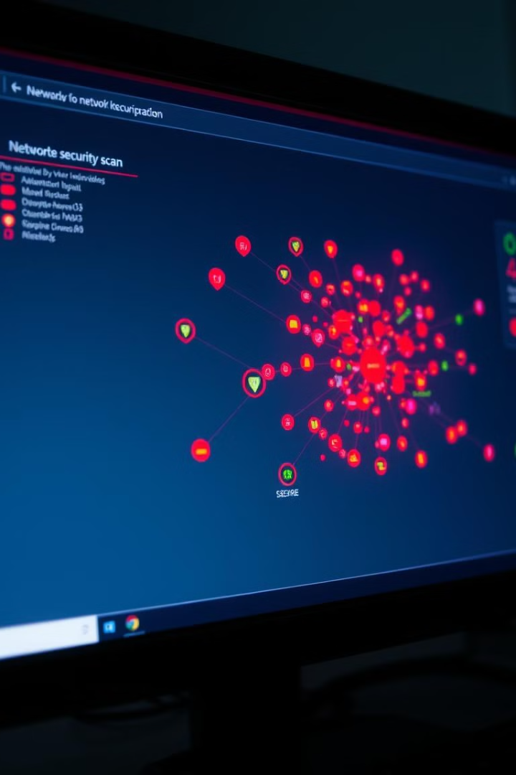


Priorizando a Segurança
Testes específicos para identificar vulnerabilidades e falhas de segurança ajudam a proteger os dados dos usuários e a integridade do sistema contra ataques.
As brechas de segurança podem ter consequências graves, como o roubo de informações sensíveis ou até mesmo o comprometimento total do sistema.

Slide 6

Avaliando o Desempenho
1
2
Ao realizar testes, a equipe de desenvolvimento tem a oportunidade de verificar o desempenho do software em condições de uso intensivo.
Isso ajuda a identificar gargalos e otimizar o código, garantindo que o sistema seja rápido e escalável.

Slide 7



Benefícios dos Testes
1
Qualidade
2
Segurança
3
Sucesso

Slide 8

Conclusão
Testar um software antes de colocá-lo em produção não é apenas uma boa prática, mas uma necessidade estratégica para garantir a qualidade, segurança e sucesso do produto final. É um investimento que, embora possa demandar tempo e recursos, traz retornos significativos em termos de confiabilidade, satisfação do cliente e proteção da marca.

